Slide 1
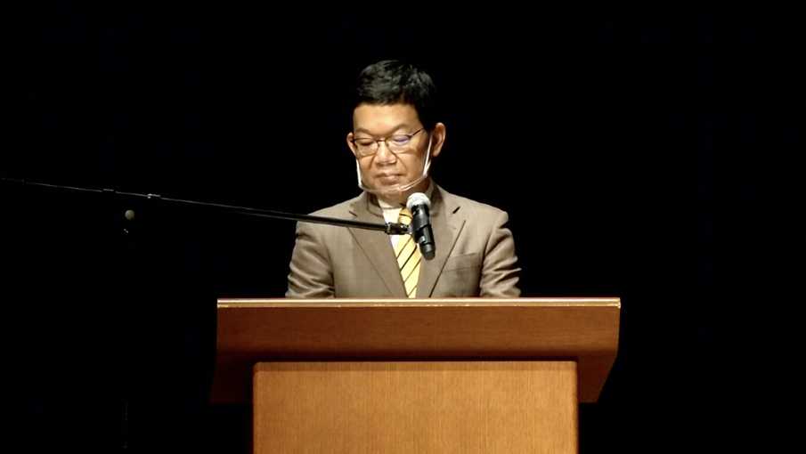
ライブ映像
手話
通訳
←パフォーマンス中のLEDモニターのイメージです。
・赤枠部分の字幕データを作成して、PowerPointおよび
PDFを提出してください。（このスライドは削除してください）
・次のスライドはサンプルです。ご活用ください。
文字情報

Slide 2
ライブ画面
手話通訳
（パフォーマンス中は
ありません）
名前 あいうえお、かきくけこ、さしすせそ、
あいうえお、かきくけこ、さしすせそ、
あいうえお、かきくけこ、さしすせそ

